Slide 1
Управление образования администрации Назаровского района
Муниципальное бюджетное дошкольное образовательное учреждение «Преображенский детский сад «Малышок»
« ЧУДО КАЛЕНДАРЬ»
Математический проект
Воспитатель:
Чмуж Мария Леонидовна

Slide 2
Цель проекта: Способствовать формированию временных представлений старших дошкольников.
Цель детей: Самостоятельно изготовить модель календаря, дни рождения.

Slide 3
Задачи:

Slide 4
Актуальность проекта.
Время-это одна из важнейших составляющих реальностей, в которой мы существуем. ориентировка во времени жизненно необходима ребенку. Умение ориентироваться во времени дает детям возможность успешно развиваться, овладевать различными видами деятельности, познавать окружающий мир и, таким образом, готовиться к школе.
Исследование представлений детей старшего возраста о времени показало, что дети путают времена года, месяцы, дни недели, числа, не ориентируются в календаре. На ряду с перечисленным, отсутствуют знания о дате своего рождения. Исходя из этого, был разработан проект: «Чудо календарь», который направлен на формирование временных отношений у детей старшего возраста.

Slide 5


Slide 6
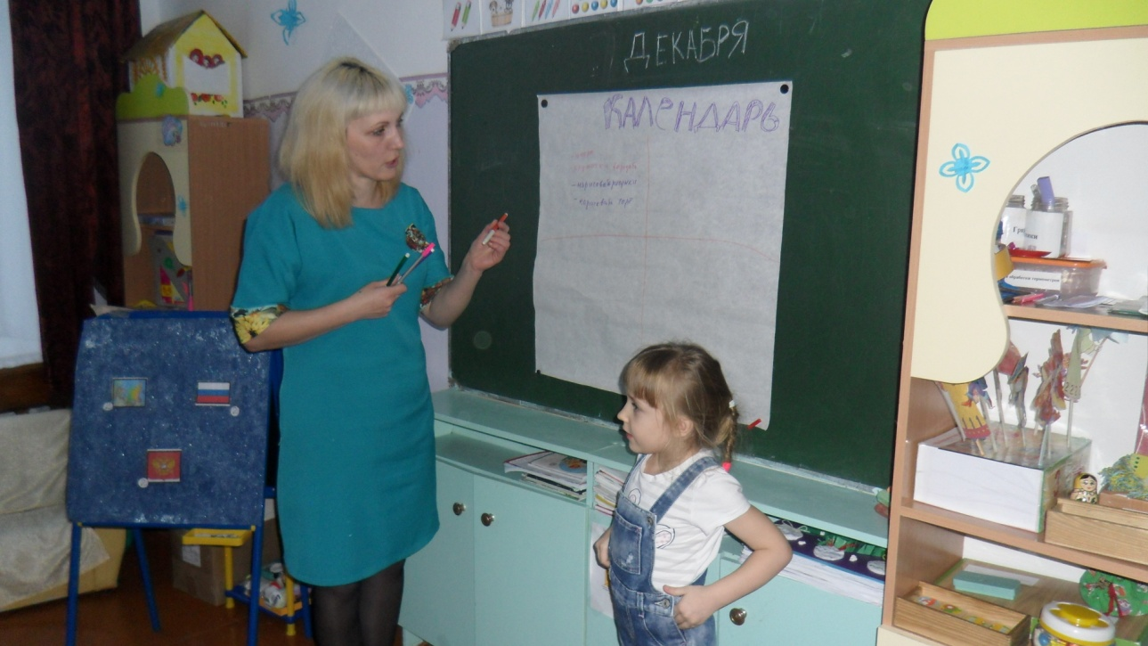
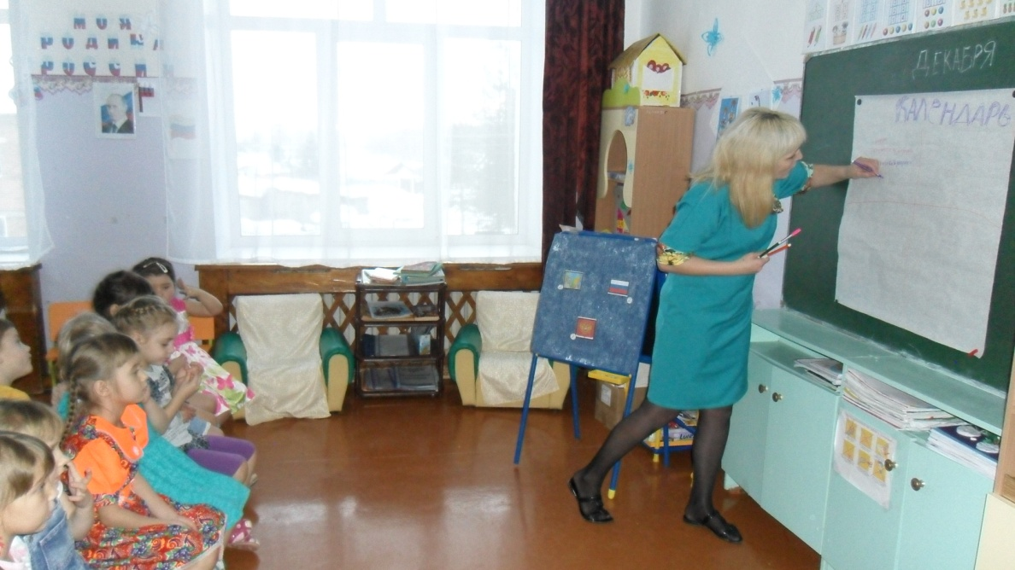
Планирование с детьми дальнейших действий:

Slide 7
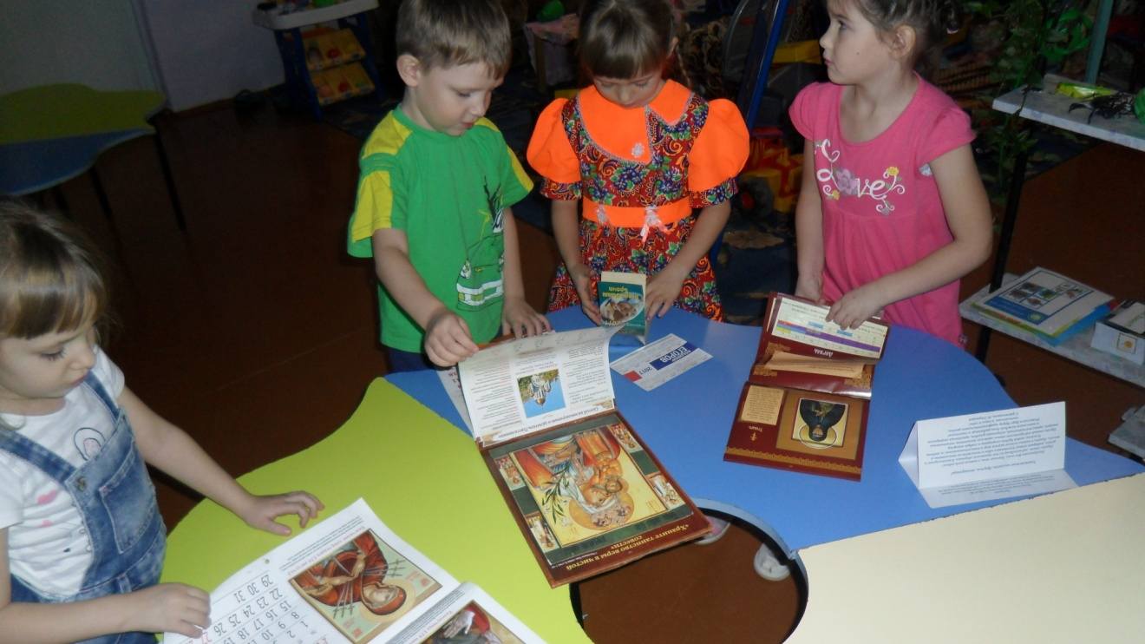
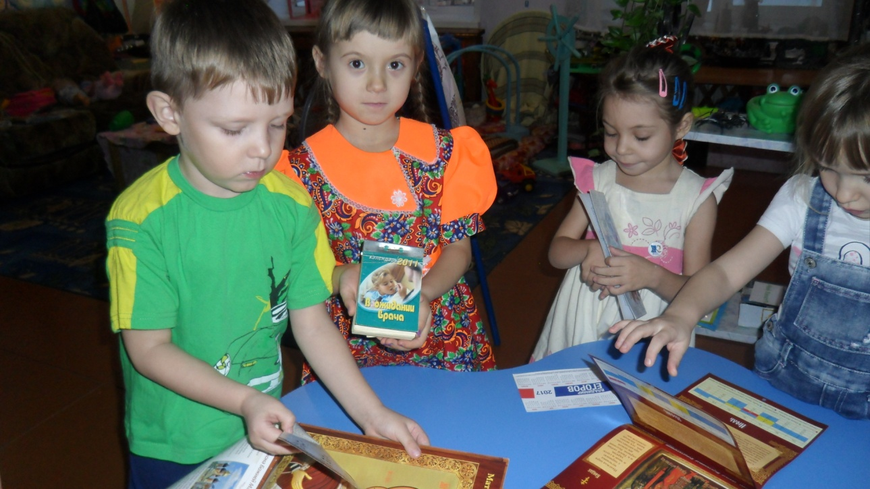
Мини-выставка в группе
«Такие разные календари?»

Slide 8
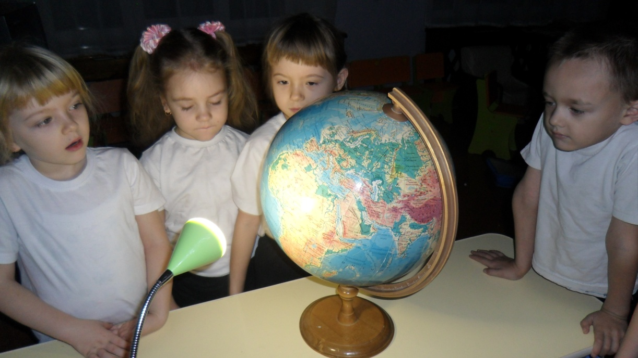
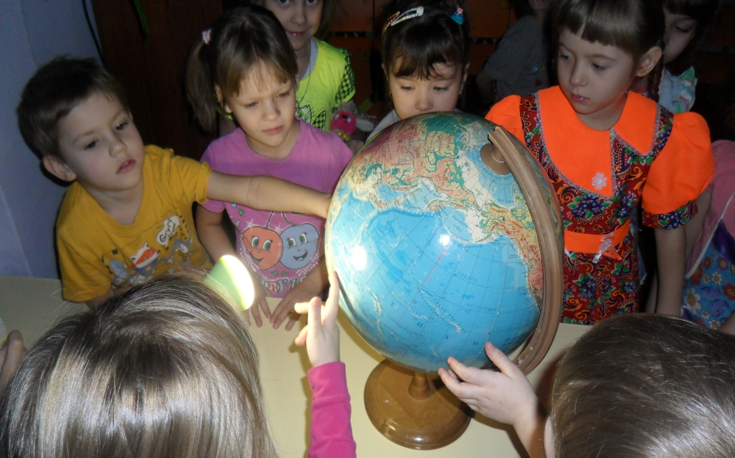
Опыт «Смена дня и ночи, времён года»

Slide 9
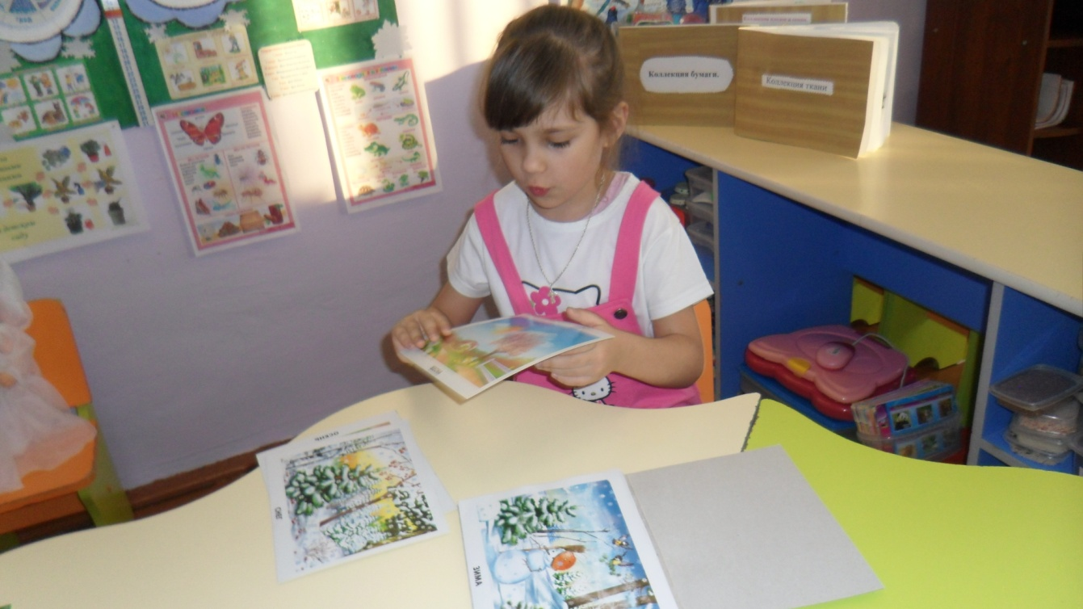
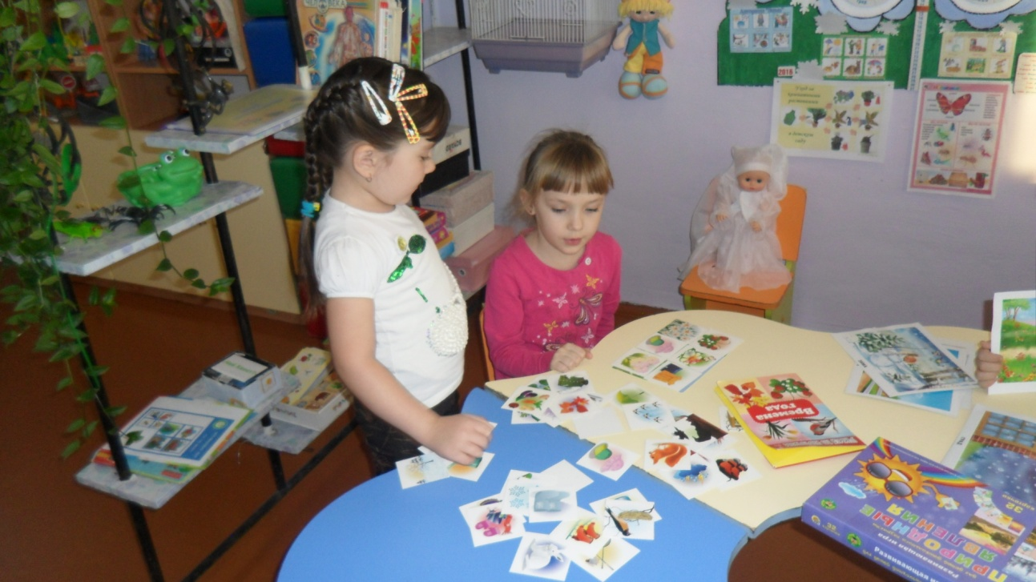
Дидактические игры: «Живая неделя», «Вчера, сегодня, завтра», «Круглый год», «Лото»

Slide 10
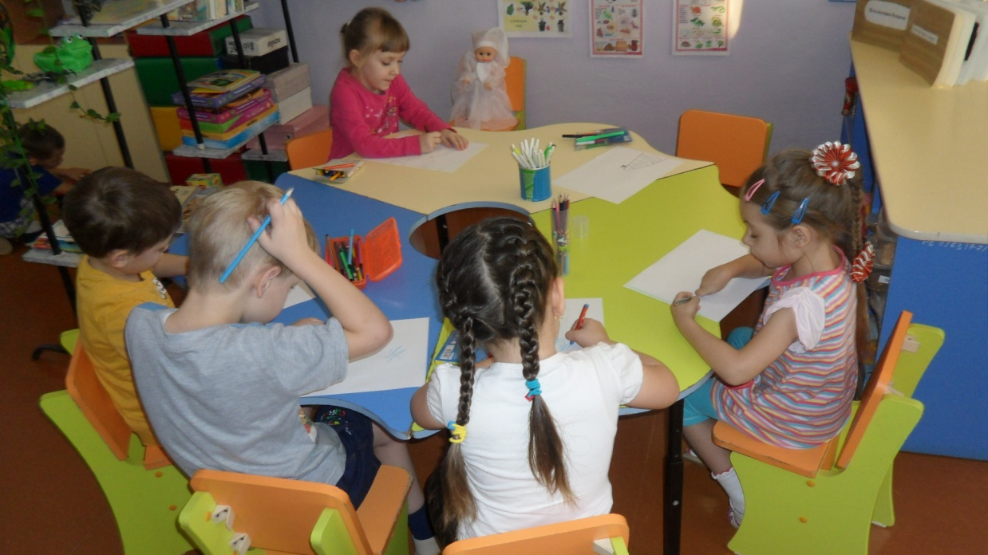
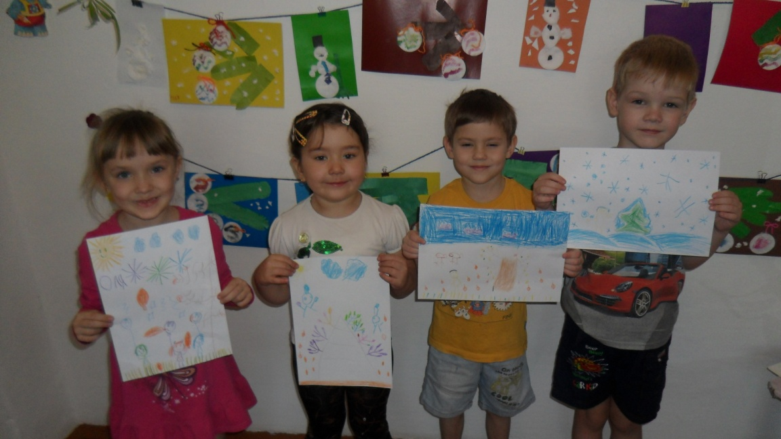
Выставка детских работ и рассказ
«Когда у меня День рождение»

Slide 11
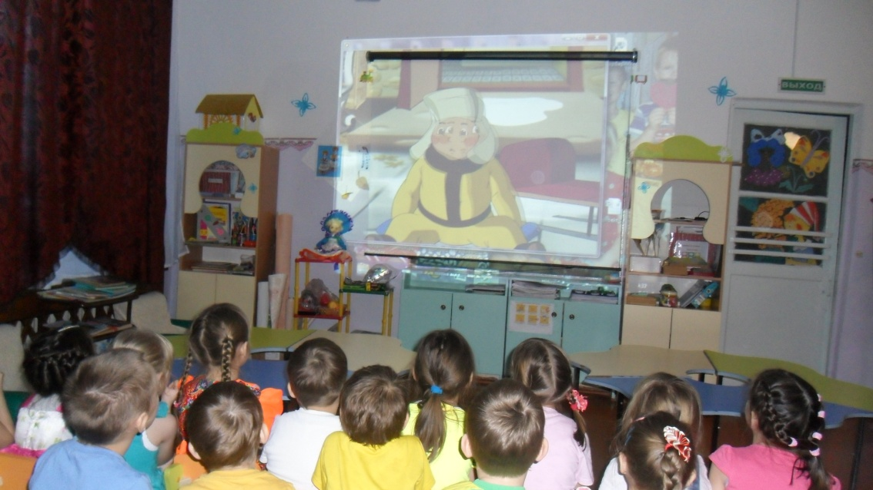
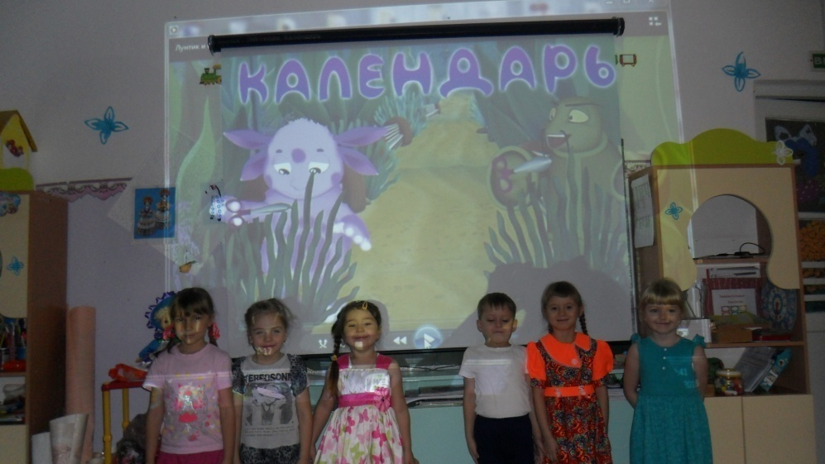
Просмотр мультфильма «Календарь»

Slide 12
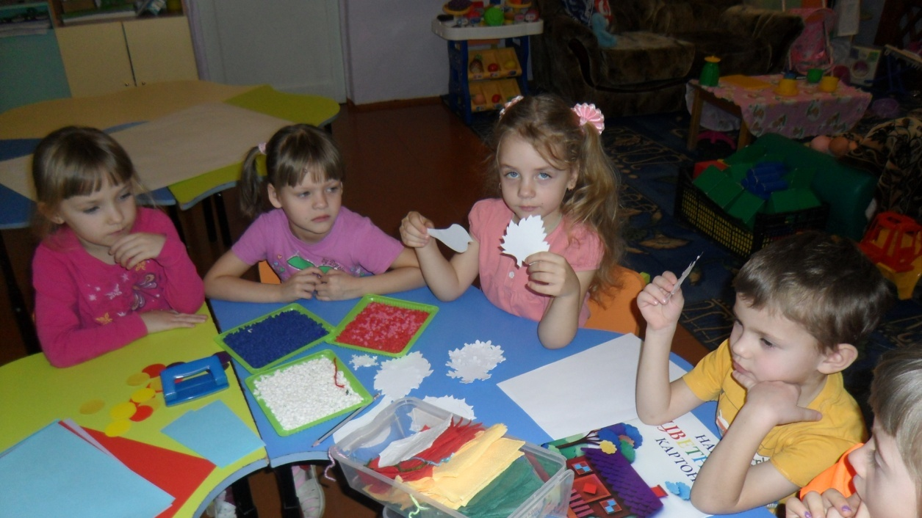
Обсуждение с детьми последовательности изготовления модели календаря.
Продумывание дизайна.

Slide 13
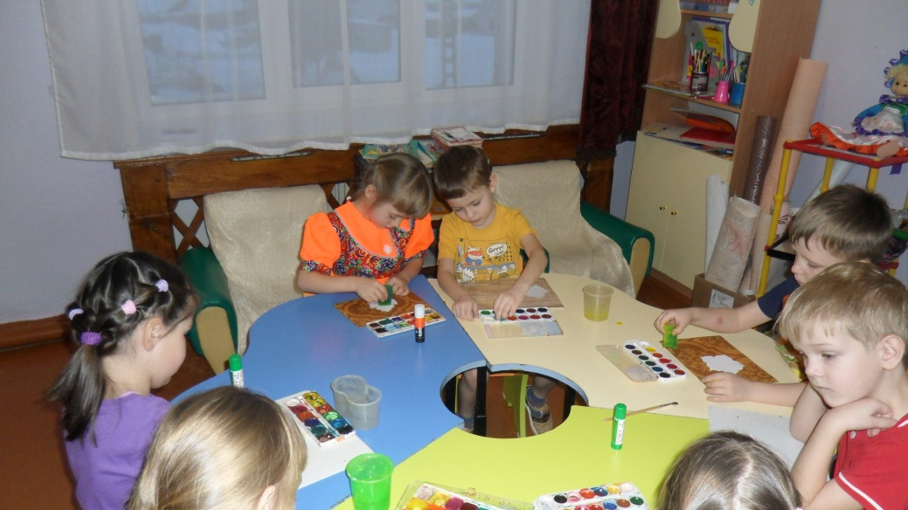
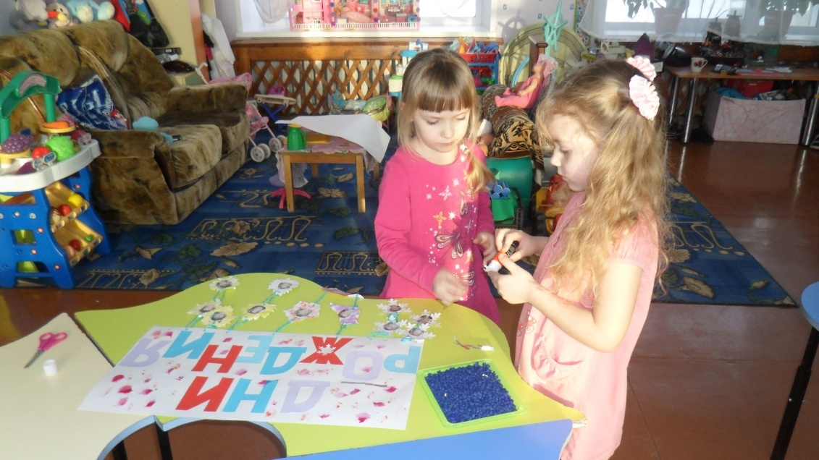
Создание модели календаря

Slide 14
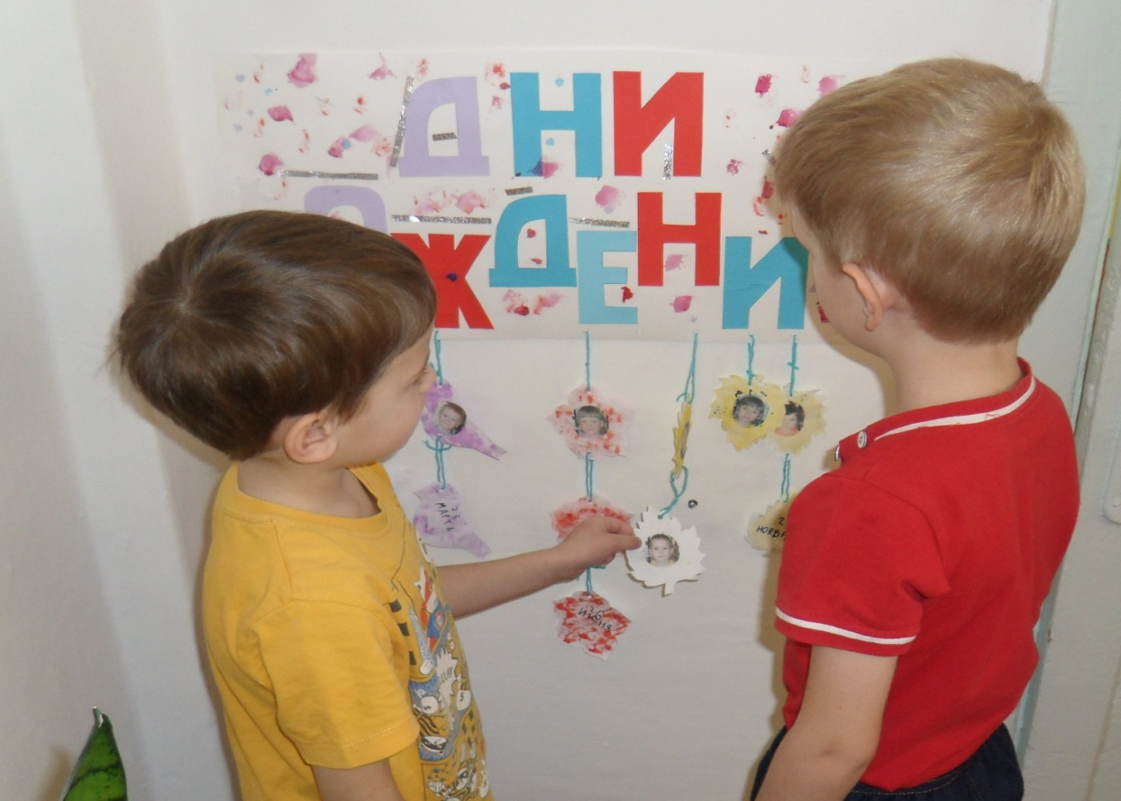
Результативность проекта
Систематическая работа по усвоению календаря способствовала формированию у детей знаний не только о текущей дате, но и о текучести времени, его периодичности, о повторяемости календарного года и его необратимости.

